Slide 1
第一章：服务器手续办理
主讲老师：万章

Slide 2
账号注册及个人信息认证
服务器购买
目录
域名购买
网站备案

Slide 3
服务器购买

Slide 4
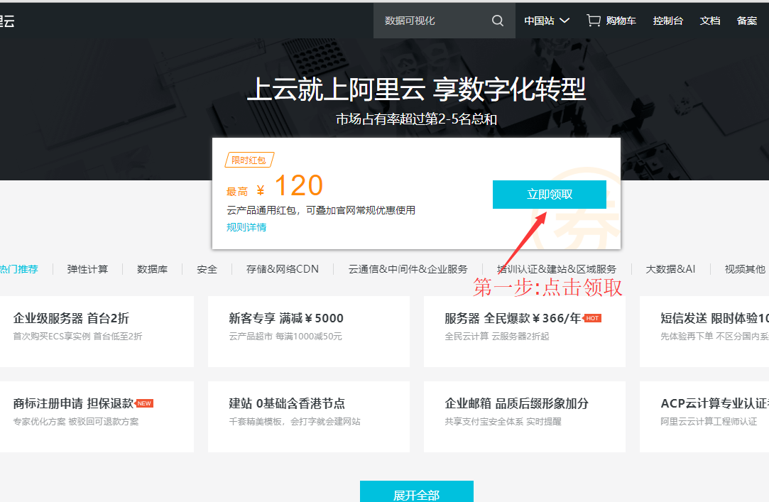
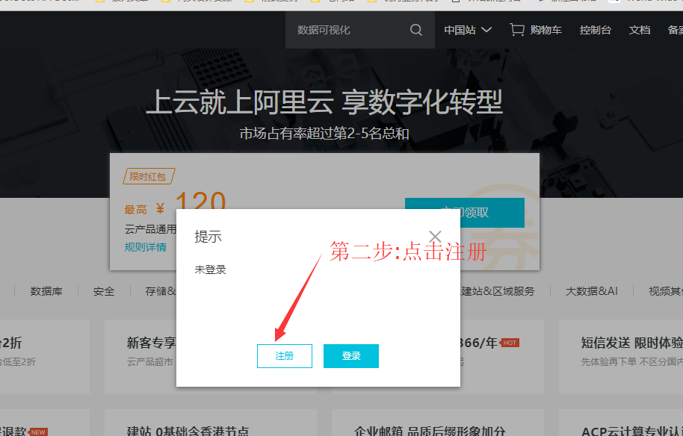
注册服务器账号
第一步: 注册阿里云服务器账号
https://promotion.aliyun.com/ntms/yunparter/invite.html?userCode=jp0aed39

Slide 5
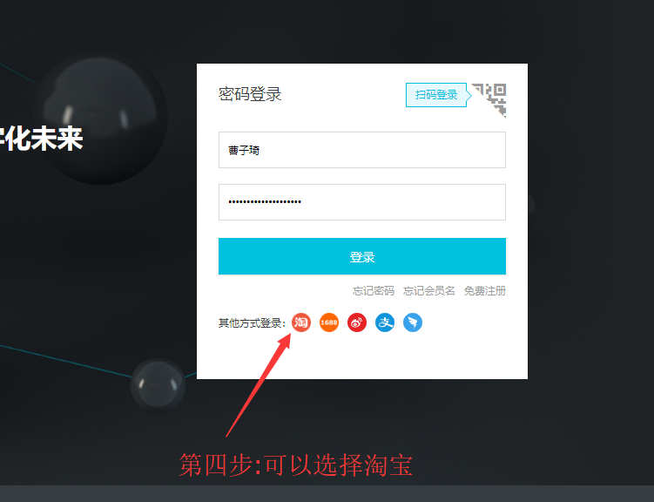
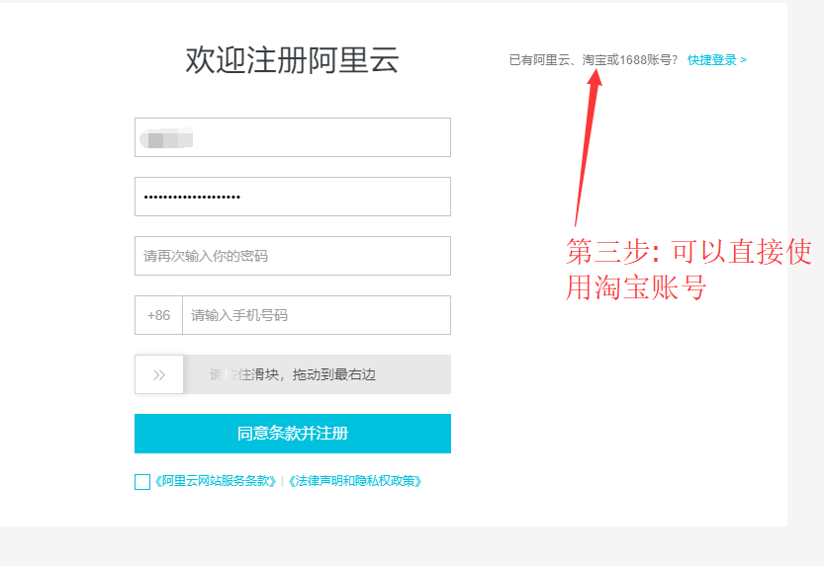
注册服务器账号

Slide 6
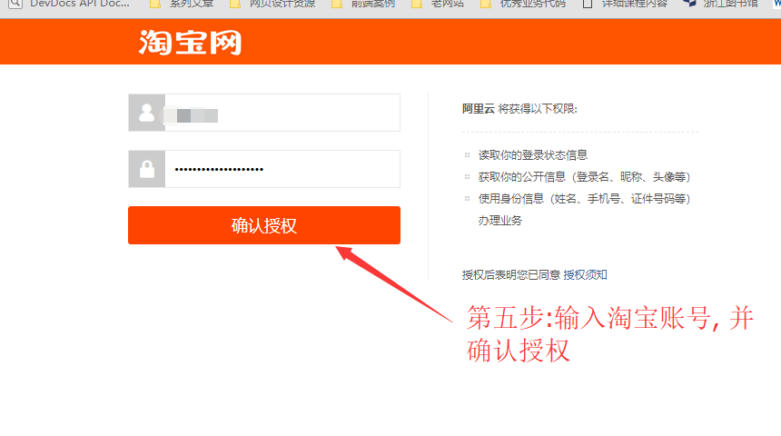
注册服务器账号

Slide 7
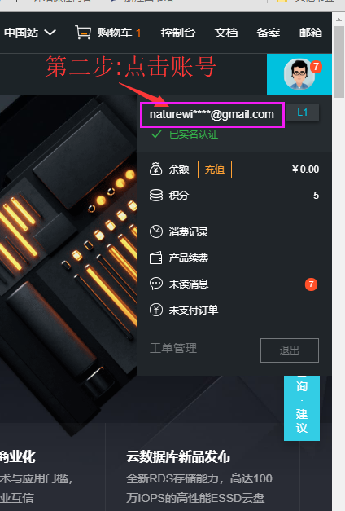
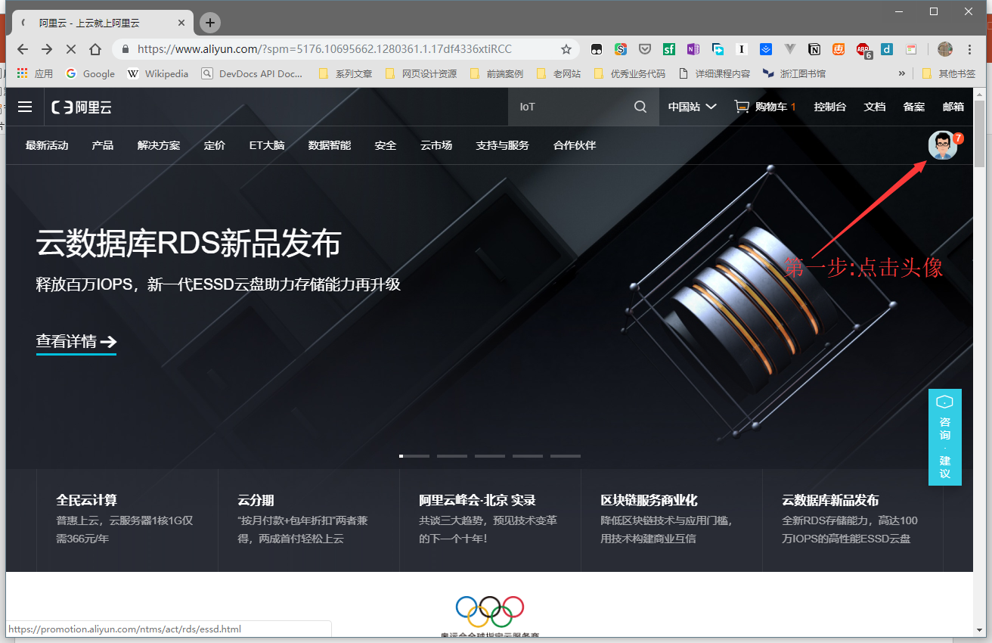
找到个人信息面板

Slide 8
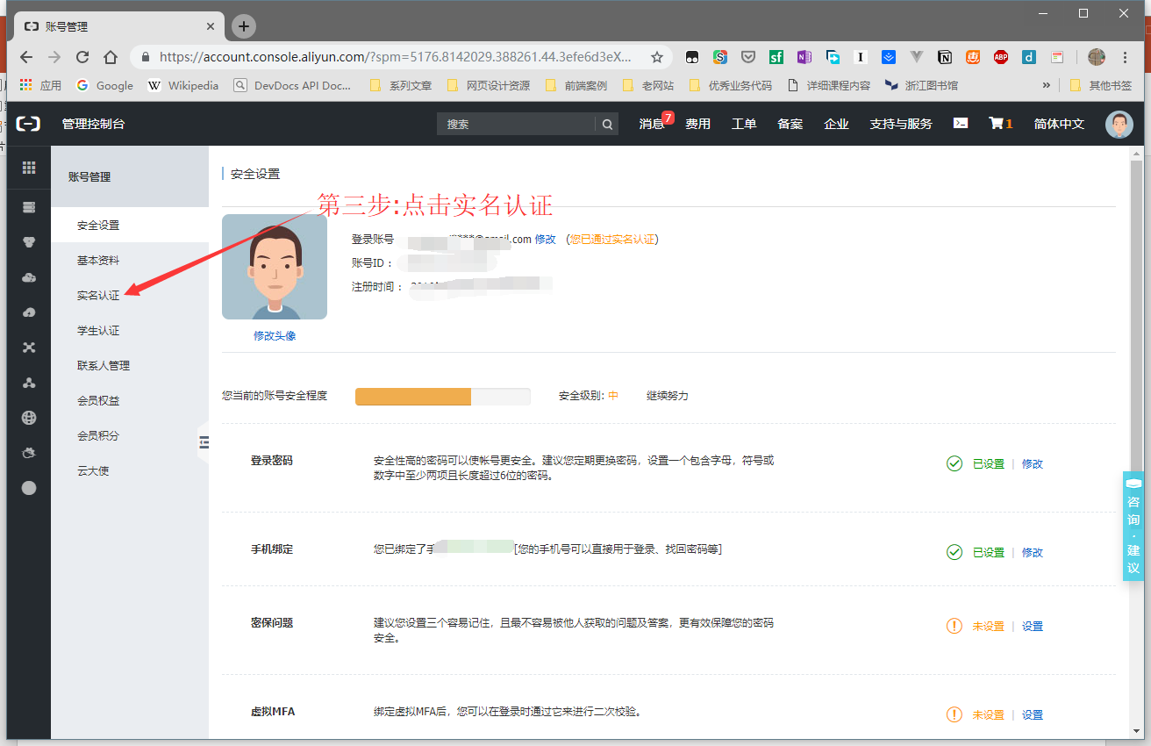
实名认证
然后按照网站的提示完成个人的信息认证

Slide 9
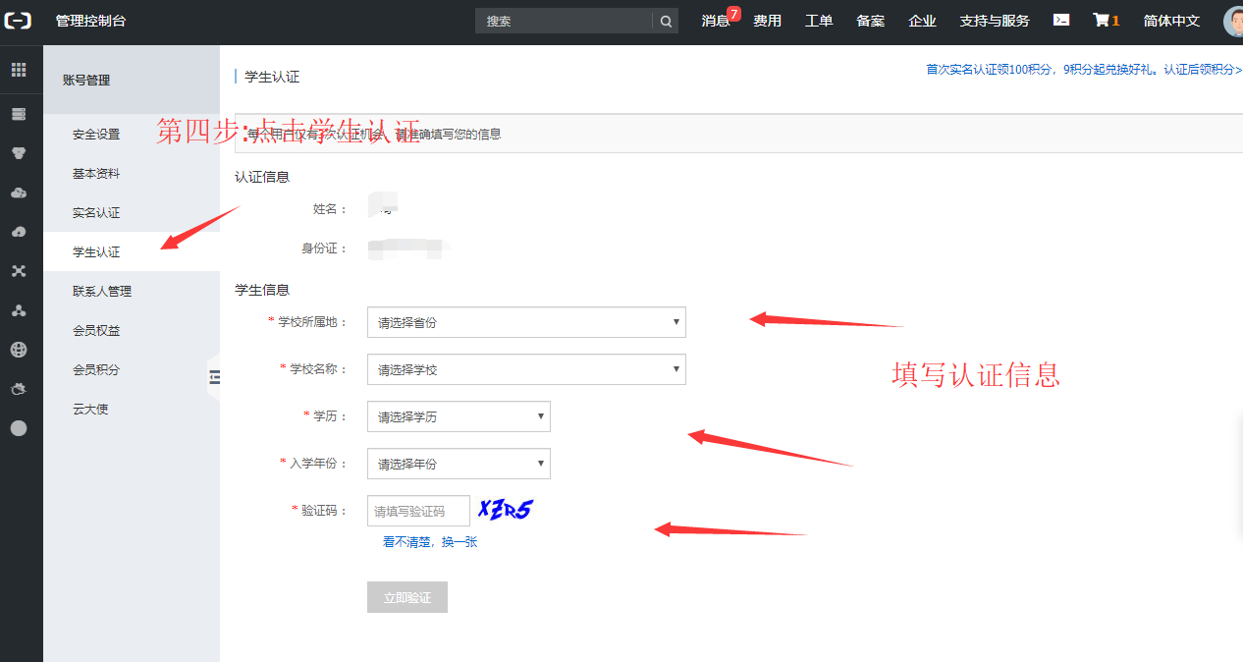
学生认证(如果你是学生的话, 不是的可以跳过这一步)

Slide 10
服务器购买

Slide 11
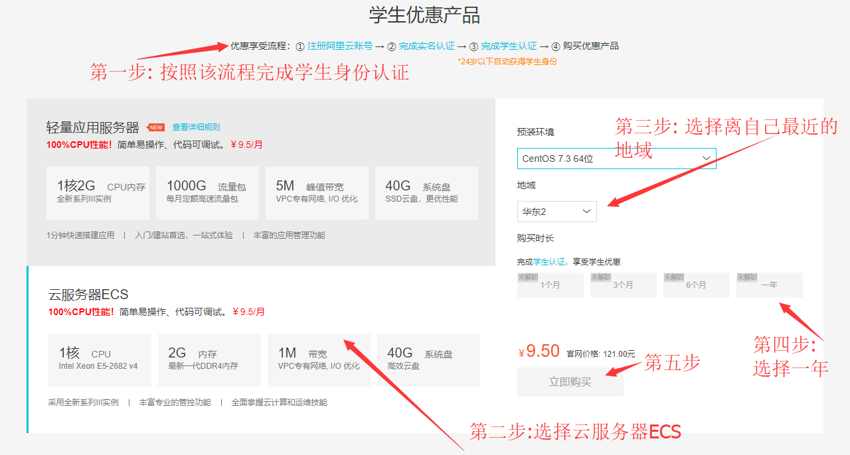
购买服务器(学生)
1:如果是学生或是24岁以下,请点击如下链接
https://promotion.aliyun.com/ntms/act/campus2018.html?spm=5176.10695662.1244717.1.17df4336xtiRCC

Slide 12
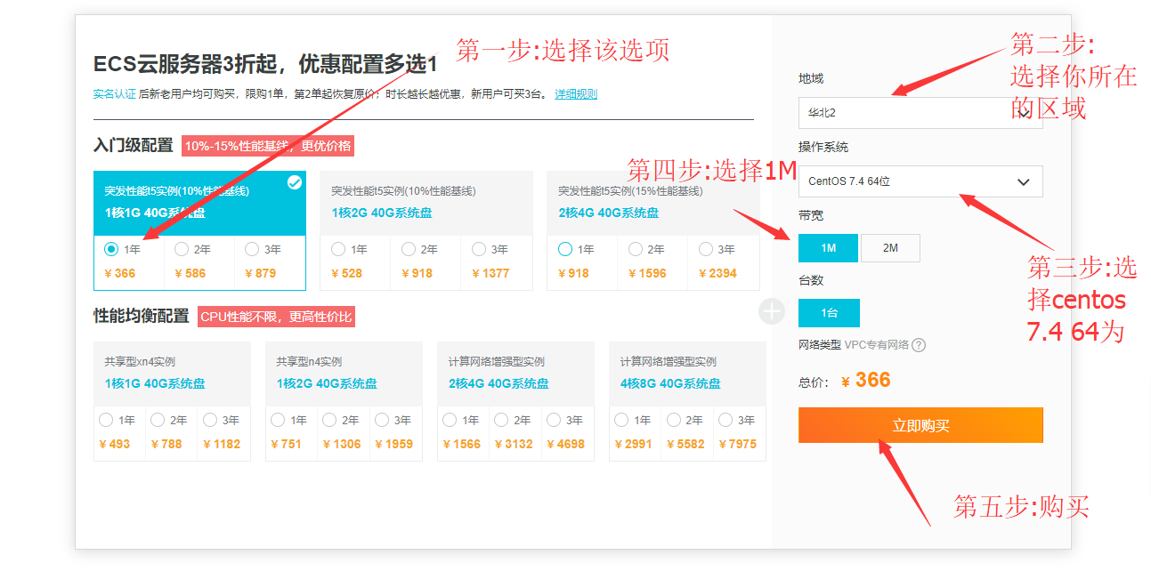
购买服务器(工作)
2:如果已经毕业以及年级在24岁以上, 请点击以下链接
https://promotion.aliyun.com/ntms/act/qwbk.html?spm=5176.230344.1224675.7.29d4443eFtNnIG

Slide 13
域名注册

Slide 14
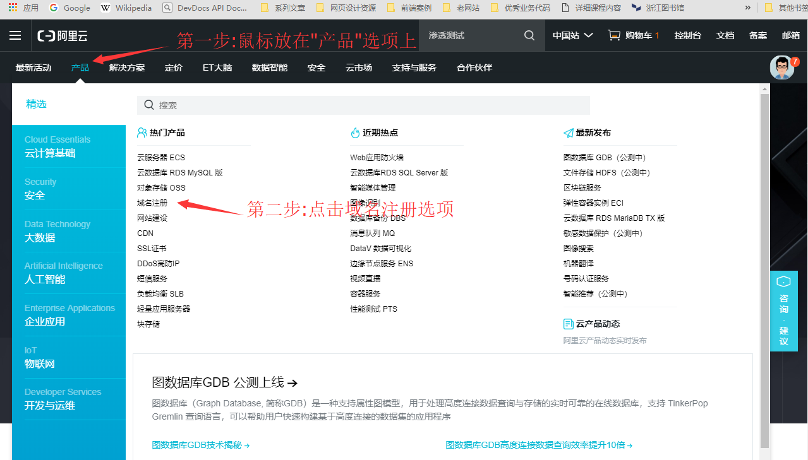
域名注册

Slide 15
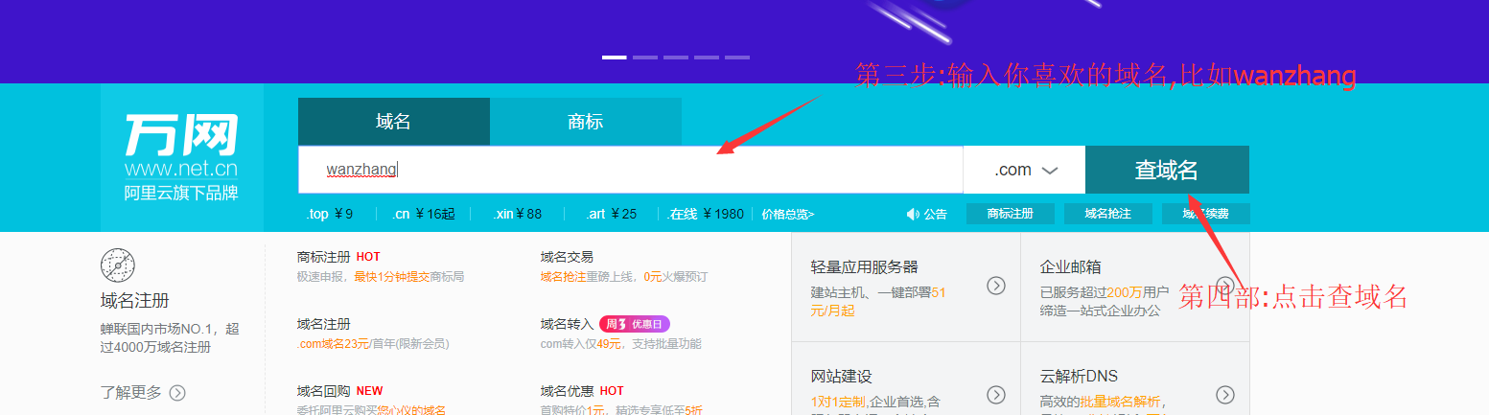
域名注册

Slide 16
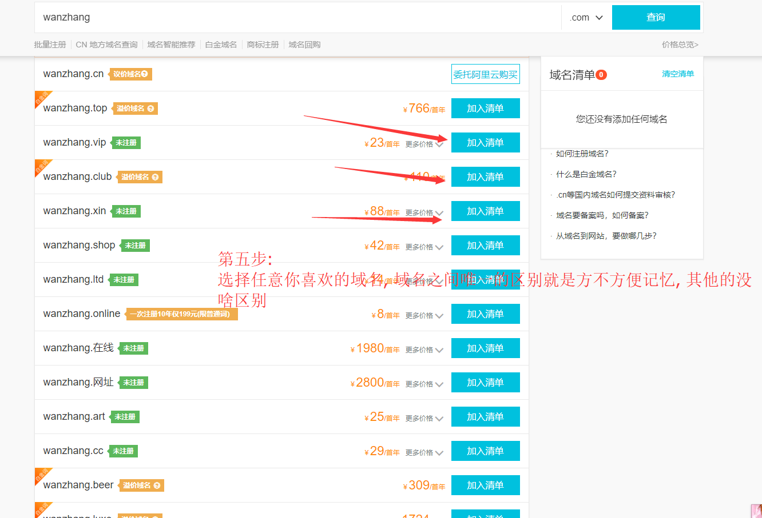
域名注册

Slide 17
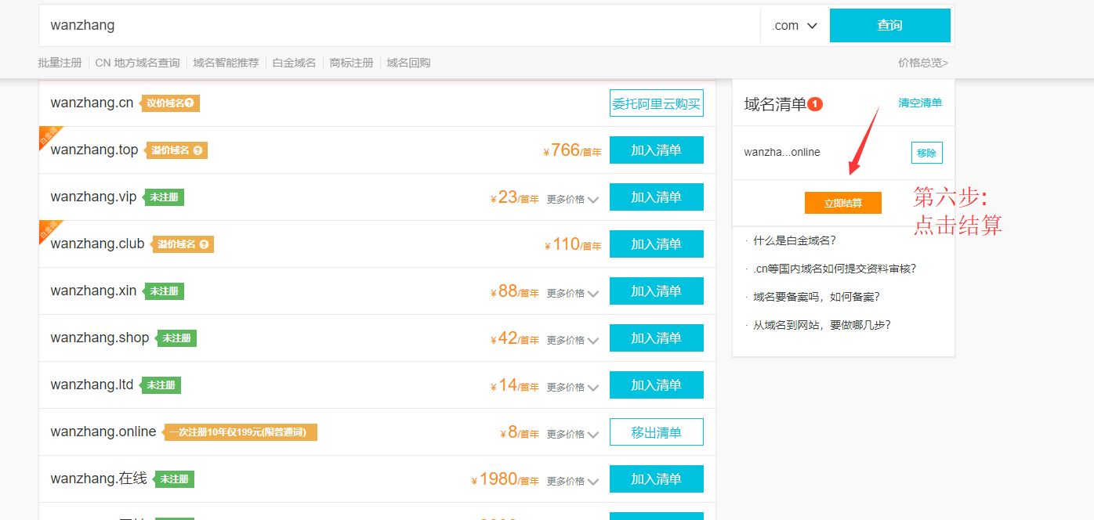
域名注册

Slide 18
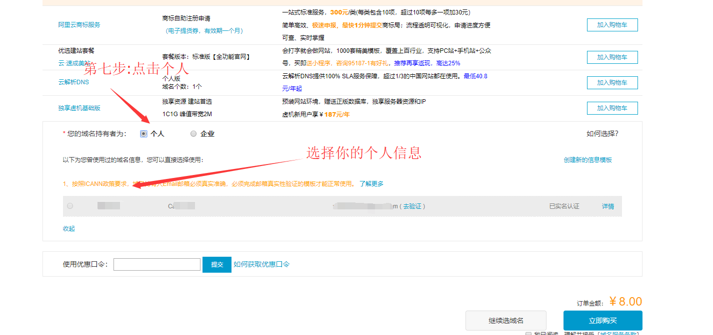
域名注册
第八步:
记得验证邮箱地址
第九步:点击购买

Slide 19
网站备案

Slide 20
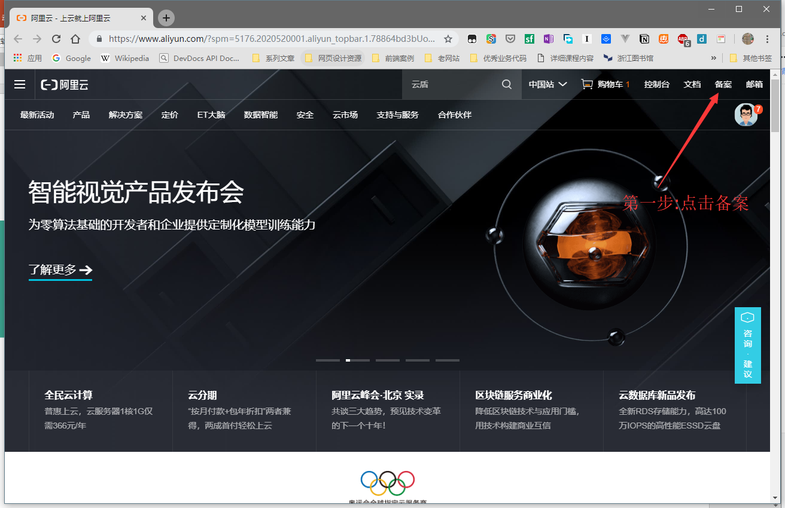
网站备案

Slide 21
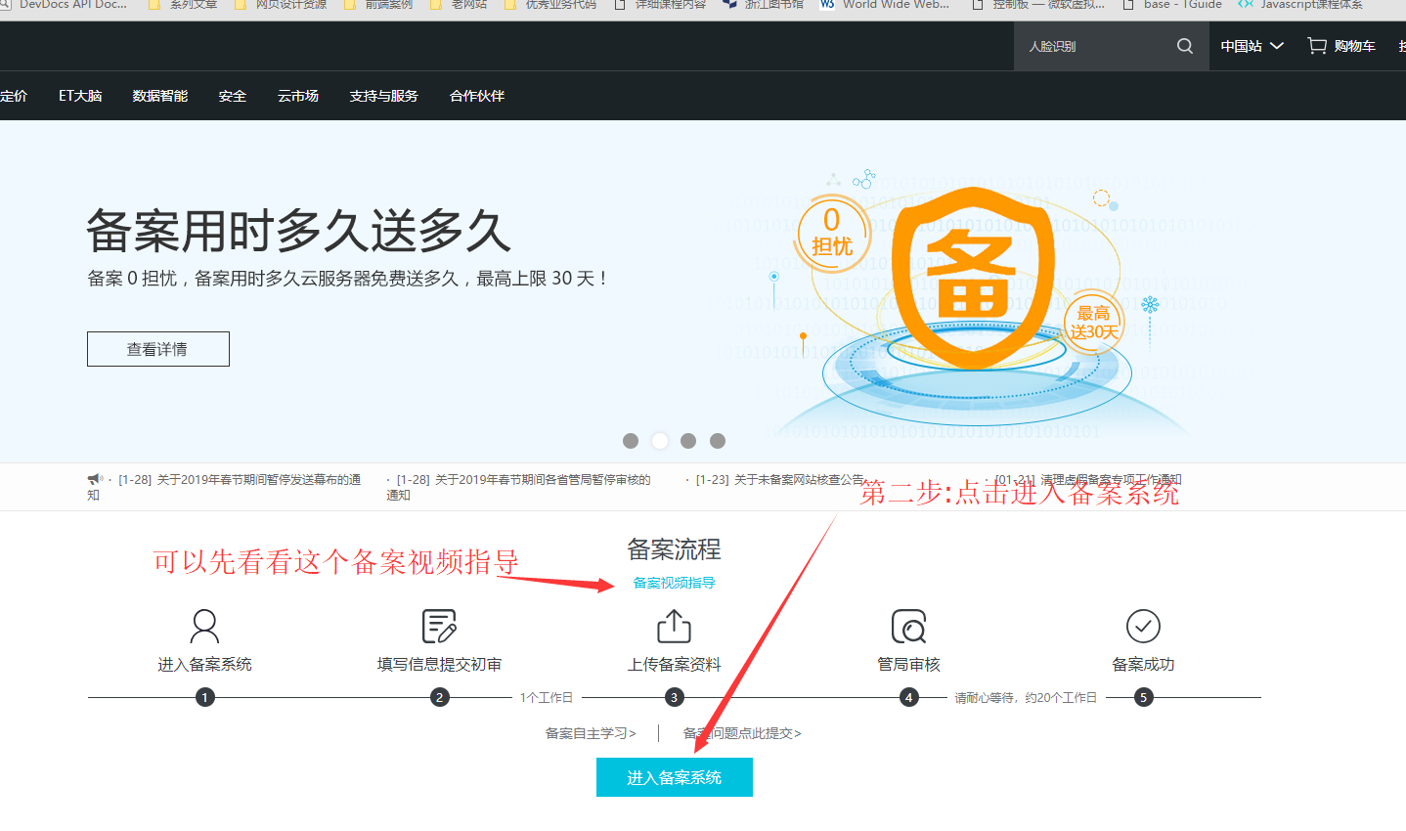
网站备案

Slide 22
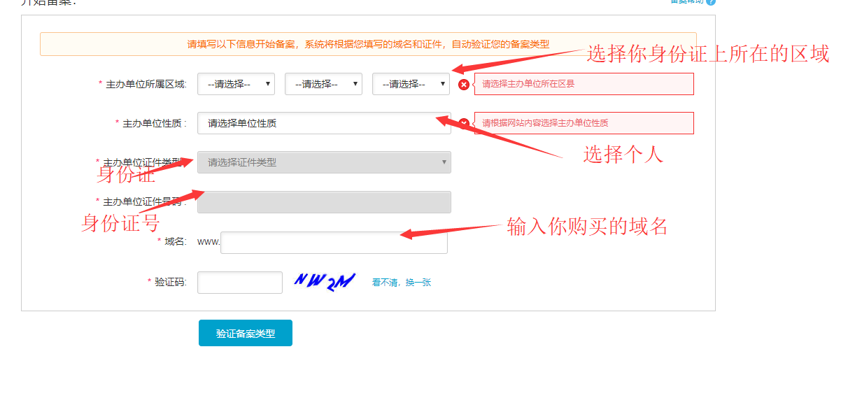
网站备案

Slide 23
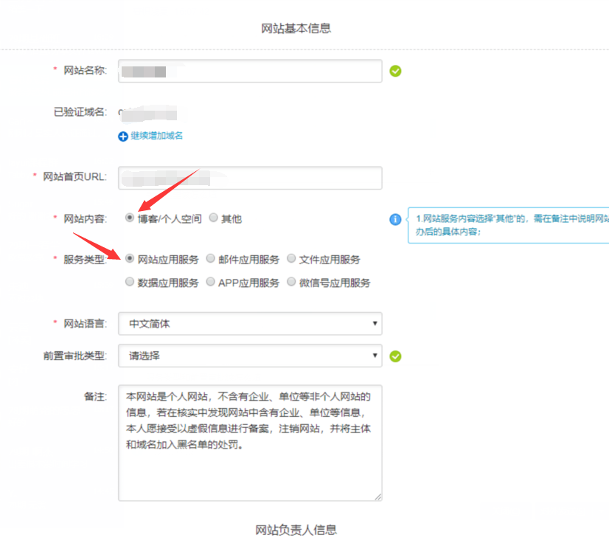
网站备案
剩下部分, 按照流程提示即可
当填写至网站基本信息时, 按照这个选择即可, 前置审批类型可以不用选择

